Slide 1
シミュレーション工学
モンテカルロ法(3) マルコフ遷移行列
慶應義塾大学大学院理工学研究科基礎理工学専攻物理情報専修
渡辺宙志

Slide 2
はじめに
モンテカルロ法とは
数値計算では、何かの和や積分の推定値を計算することが多い
和の形を変形することで、異なるアルゴリズムが生まれる
本講義の目的
状態遷移図を理解し、描けるようになる
マルコフ遷移行列の固有値、固有ベクトルの意味を理解する

Slide 3

状態遷移図
3つのマスがある「すごろく」を考える
マスをそれぞれ「マス1」「マス2」「マス3」と名前をつける
サイコロを振って・・・
マス1にいるとき
1が出たらそのまま
2,3が出たらマス2へ
4,5,6が出たらマス3へ
マス2にいるとき
1,2が出たらそのまま
3が出たらマス1へ
4,5,6が出たらマス3へ
マス3にいるとき
1,2,3が出たらそのまま
4が出たらマス1へ
5,6が出たらマス2へ
1
2
3

Slide 4
状態遷移図
3つのマスがある「すごろく」を考える
マスをそれぞれ「マス1」「マス2」「マス3」と名前をつける
サイコロを振って・・・
マス1にいるとき
1/6の確率でそのまま
1/3の確率でマス2へ
1/2の確率でマス3へ
マス2にいるとき
1/3の確率でそのまま
1/6の確率でマス1へ
1/2の確率でマス3へ
マス3にいるとき
1/2の確率でそのまま
1/6の確率でマス1へ
1/3の確率でマス2へ
1/6
1
1/3
1/2
2
3

Slide 5
状態遷移図
ある状態から、次のステップにどんな確率でどこに行くかを表した図を状態遷移図と呼ぶ
1/6
1
1/3
1/6
1/6
1/2
2
1/3
3
1/2
1/3
1/2

Slide 6
マルコフ連鎖
サイコロを振って・・・
マス1にいるとき
1/6の確率でそのまま
1/3の確率でマス2へ
1/2の確率でマス3へ
2
1
3
1
・・・
2
2
2
1
・・・
どのような履歴をたどっていたとしても、次の状態が現在の状態だけで決まる
この性質をマルコフ性(Markov property)と呼ぶ
この性質を持つ状態遷移の連鎖をマルコフ連鎖(Markov chain)と呼ぶ

Slide 7
マルコフ行列
以下の状態遷移図において、以下のようなことを知りたい
最初に状態1にいたとき、tステップ後に各状態にいる確率
十分に時間が経過したとき、各状態にいる確率
1/6
1
1/3
1/6
1/6
1/2
2
1/3
3
1/2
1/3
1/2

Slide 8
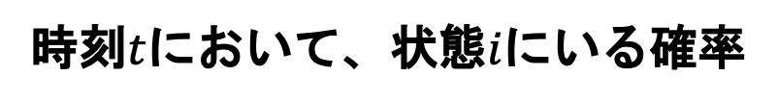
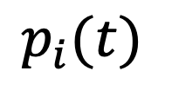
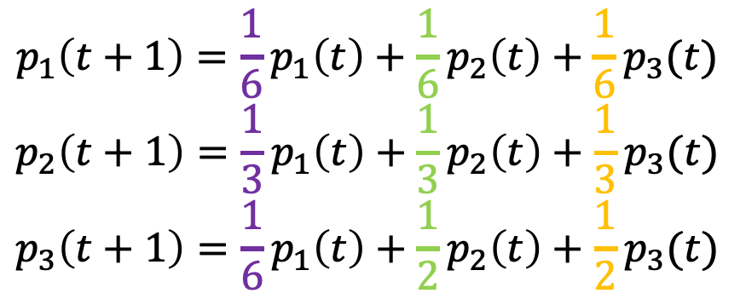
マルコフ行列
$$p_{i}(t)$$
時刻$t$において、状態$i$にいる確率
1/6
1
1/3
1/6
1/6
1/2
2
1/3
3
1/2
1/3
1/2
$$p_{1}\left(t+1\right)=\frac{1}{6}p_{1}\left(t\right)+\frac{1}{6}p_{2}\left(t\right)+\frac{1}{6}p_{3}(t)$$
$$p_{2}\left(t+1\right)=\frac{1}{3}p_{1}\left(t\right)+\frac{1}{3}p_{2}\left(t\right)+\frac{1}{3}p_{3}(t)$$
$$p_{3}\left(t+1\right)=\frac{1}{6}p_{1}\left(t\right)+\frac{1}{2}p_{2}\left(t\right)+\frac{1}{2}p_{3}(t)$$
行列とベクトルの形にかけそう

Slide 9
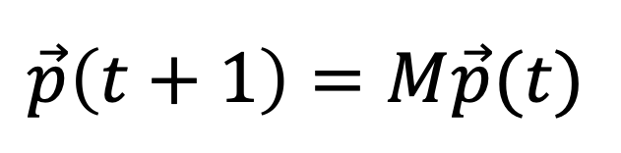
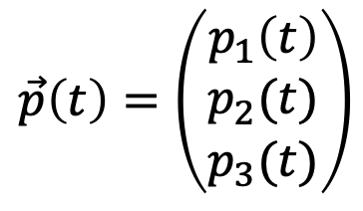
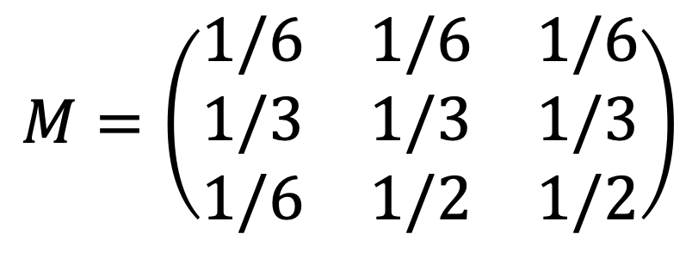
マルコフ行列
$$\vec{p}\left(t\right)=\left(\begin{matrix}p_{1}\left(t\right) \\ p_{2}(t) \\ p_{3}(t)\end{matrix}\right)$$
時刻tにおける状態ベクトル
$$\vec{p}\left(t+1\right)=M\vec{p}(t)$$
$$M=\left(\begin{matrix}1/6 & 1/6 & 1/6 \\ 1/3 & 1/3 & 1/3 \\ 1/6 & 1/2 & 1/2\end{matrix}\right)$$
ただし
この行列をマルコフ行列(もしくは遷移確率行列)と呼ぶ

Slide 10
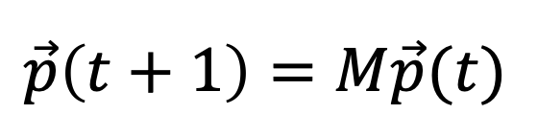
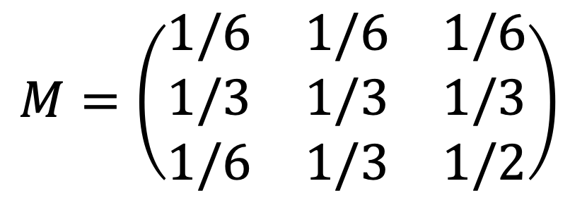
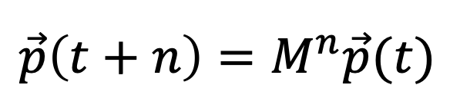
マルコフ行列の性質
すべての要素が0から1の間の実数(確率だから)
各列の値の総和は1(確率の保存則)
$$M=\left(\begin{matrix}1/6 & 1/6 & 1/6 \\ 1/3 & 1/3 & 1/3 \\ 1/6 & 1/3 & 1/2\end{matrix}\right)$$
状態ベクトルにかけると次の状態ベクトルが得られる
$$\vec{p}\left(t+1\right)=M\vec{p}(t)$$
n回かけるとnステップ後の状態ベクトルが得られる
$$\vec{p}\left(t+n\right)=M^{n}\vec{p}(t)$$
最大固有値は1であり、対応する固有ベクトルが定常状態
※マルコフ過程が非周期的、正再帰的、既約である場合

Slide 11
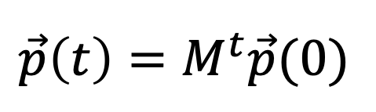
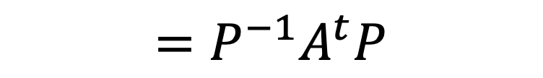
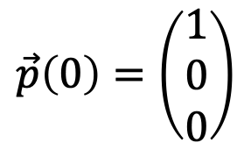
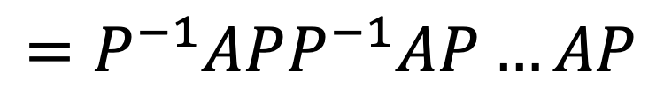
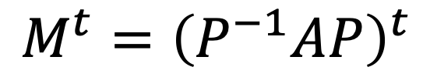
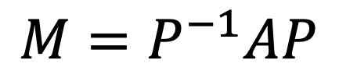
マルコフ行列
最初に状態1にいたとき、tステップ後に各状態にいる確率
$$\vec{p}\left(0\right)=\left(\begin{matrix}1 \\ 0 \\ 0\end{matrix}\right)$$
として
$$\vec{p}\left(t\right)=M^{t}\vec{p}(0)$$
を計算すれば良い
行列のベキ乗を求めるには対角化する
$$M=P^{−1}AP$$
$$M^{t}={\left(P^{−1}AP\right)}^{t}$$
$$=P^{−1}APP^{−1}AP…AP$$
$$=P^{−1}A^{t}P$$

Slide 12
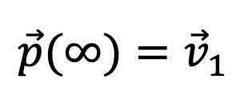
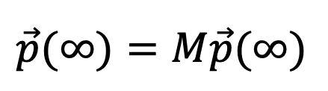
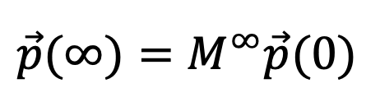
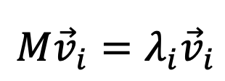
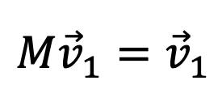
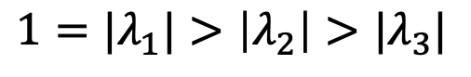
マルコフ行列
十分に時間が経過したとき、各状態にいる確率
$$\vec{p}(∞)=M^{∞}\vec{p}(0)$$
を求めたい
マルコフ行列の固有値を$λ_{i}、$対応する固有ベクトルを${\vec{v}}_{i}$とする
$$M{\vec{v}}_{i}=λ_{i}{\vec{v}}_{i}$$
マルコフ行列の最大固有値の絶対値は1であるから、
$${1=|λ}_{1}|>\left|λ_{2}\right|>|λ_{3}|$$
とすると
$$M{\vec{v}}_{1}={\vec{v}}_{1}$$
定常状態が存在するなら
$$\vec{p}(∞)=M\vec{p}(∞)$$
であるから
$$\vec{p}(∞)={\vec{v}}_{1}$$
定常状態とは、マルコフ行列の最大固有値に対応する固有ベクトル

Slide 13
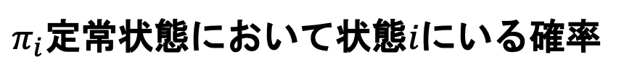
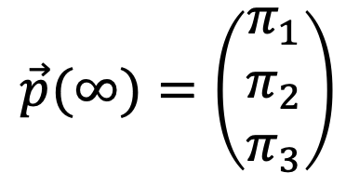
詳細釣り合い条件
定常状態はマルコフ行列の最大固有状態だが、行列の対角化をせずに定常状態を求めたい
$$\vec{p}(∞)=\left(\begin{matrix}π_{1} \\ π_{2} \\ π_{3}\end{matrix}\right)$$
$π_{i}$定常状態において状態$i$にいる確率
ここで、マルコフ遷移図のある2状態の遷移に注目する
1/6
1
1/3
1/6
1/6
1/2
2
1/3
3
1/2
1/3
1/2

Slide 14
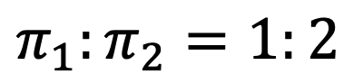
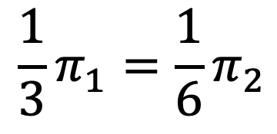
詳細釣り合い条件
1/3
1
2
1/6
状態1から2へは確率1/3で遷移する
状態2から1へは確率1/6で遷移する
定常状態なら、上記のやりとりで確率が変わらない
$${\frac{1}{3}π}_{1}=\frac{1}{6}π_{2}$$
状態1から2に行く流れ
状態2から1に行く流れ
$$π_{1}:π_{2}=1:2$$

Slide 15
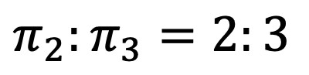
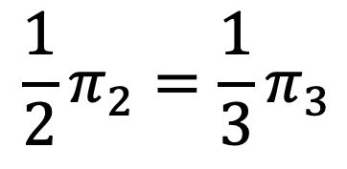
詳細釣り合い条件
1/2
2
3
1/3
状態2から3へは確率1/2で遷移する
状態3から2へは確率1/3で遷移する
$${\frac{1}{2}π}_{2}=\frac{1}{3}π_{3}$$
状態2から3に行く流れ
状態3から2に行く流れ
$$π_{2}:π_{3}=2:3$$

Slide 16
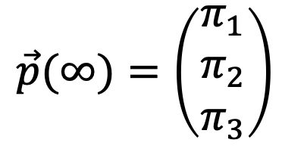
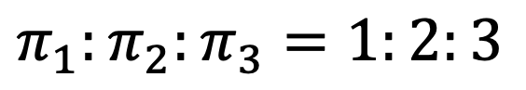
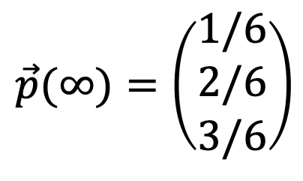
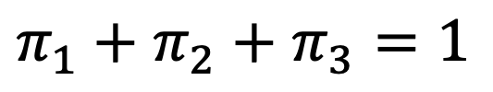
詳細釣り合い条件
以上から
$${π_{1}:π}_{2}:π_{3}=1:2:3$$
$$\vec{p}(∞)=\left(\begin{matrix}π_{1} \\ π_{2} \\ π_{3}\end{matrix}\right)$$
であり
$${π_{1}+π}_{2}+π_{3}=1$$
だから
$$\vec{p}(∞)=\left(\begin{matrix}1/6 \\ 2/6 \\ 3/6\end{matrix}\right)$$
定常状態が、マルコフ行列の固有値、固有ベクトルを求めずに決まった

Slide 17
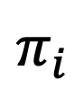
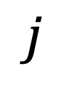
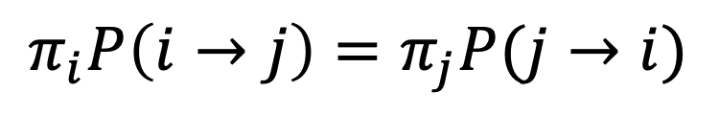
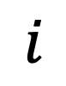
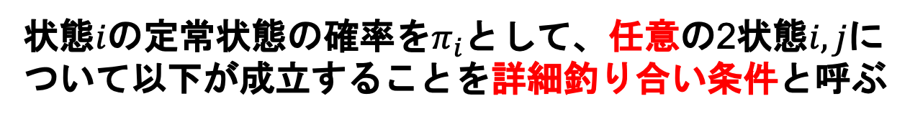
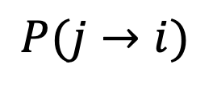
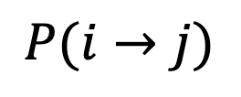
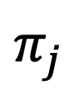
詳細釣り合い条件
$$P(i→j)$$
$$π_{i}$$
$$i$$
$$j$$
$$π_{j}$$
$$P(j→i)$$
状態$i$の定常状態の確率を$π_{i}$として、任意の2状態$i,j$について以下が成立することを詳細釣り合い条件と呼ぶ
$$π_{i}P\left(i→j\right)=π_{j}P(j→i)$$
遷移確率が決まると、定常分布の比が決まる

Slide 18
ここまでのまとめ
マルコフ性
履歴によらず、次の状態が現在の状態だけ決まること
マルコフ連鎖
マルコフ性を持つ離散的な確率過程のこと
詳細釣り合い条件
任意の二状態において、定常分布の比(重みの比)と遷移確率の比が満たす性質
遷移確率が決まると、定常分布の比が決まる

Slide 19
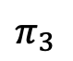
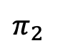
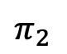
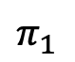
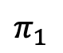
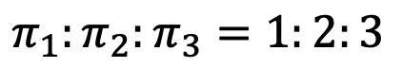
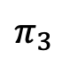
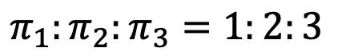
重みと遷移確率
遷移確率が決まると、定常状態の分布の比が決まる
1/6
$$π_{1}$$
1
1
1/3
1/6
$$π_{2}$$
$$π_{3}$$
1/6
1/2
2
1/3
3
2
3
1/2
$${π_{1}:π}_{2}:π_{3}=1:2:3$$
1/3
1/2
逆に、希望する定常状態が実現するように遷移確率を決められないだろうか？
???
$$π_{1}$$
1
1
???
???
$$π_{2}$$
$$π_{3}$$
???
???
???
2
3
2
3
???
$${π_{1}:π}_{2}:π_{3}=1:2:3$$
???
???

Slide 20
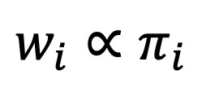
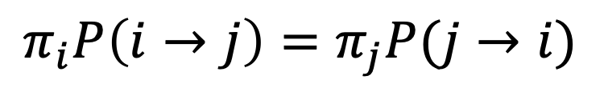
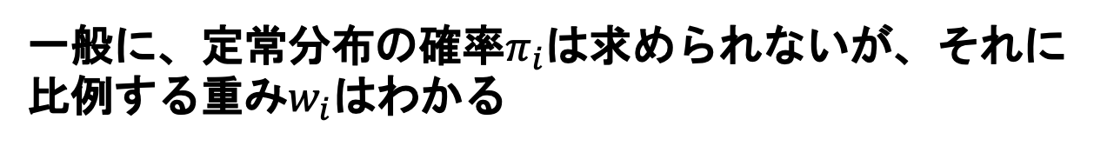


詳細釣り合い条件
$$P(i→j)$$
$$w_{i}∝π_{i}$$
$$i$$
$$j$$
$$w_{j}∝π_{j}$$
$$P(j→i)$$
一般に、定常分布の確率$π_{i}$は求められないが、それに比例する重み$w_{i}$はわかる
$$π_{i}P\left(i→j\right)=π_{j}P(j→i)$$
$$\frac{P\left(j→i\right)}{P\left(i→j\right) }=\frac{π_{i}}{π_{j}}=\frac{w_{i}}{w_{j}}$$
上記を満たすように遷移確率を決めれば良い

Slide 21











詳細釣り合い条件
$$P(i→i)$$
$$P(j→j)$$
$$P(i→j)$$
$$w_{i}∝π_{i}$$
$$i$$
$$j$$
$$w_{j}∝π_{j}$$
$$P(j→i)$$
決めるべき確率は以下の4つ
$P(i→i)$, $P(i→j)$, $P(j→i)$, $P(j→j)$
確率の保存則
$$P\left(i→i\right)+P\left(i→j\right)=1 \\ P\left(j→j\right)+P\left(j→i\right)=1$$
式が一本足りない
詳細釣り合い条件
$$w_{i}P\left(i→j\right)=w_{j}P(j→i)$$

Slide 22






確率の決め方
$$w_{i}P\left(i→j\right)=w_{j}P(j→i)$$
を満たすように遷移確率を決めたい
熱浴法 (heat bath method)
$$P\left(i→j\right)=\frac{w_{j}}{w_{i}+w_{j}}$$
$$P\left(j→i\right)=\frac{w_{i}}{w_{i}+w_{j}}$$
メトロポリス法 (Metropolis method)
$$w_{i}<w_{j}$$
である時
$$P\left(j→i\right)=\frac{w_{i}}{w_{j}}$$
$$P\left(i→j\right)=1$$
重みが増える向きには
必ず遷移する
重みが減る向きには
確率的に遷移する

Slide 23



イジング模型
格子の各点にスピン(小さな磁石)がある
スピンは「上」と「下」の状態がある
隣り合うスピンをつなぐ線をボンドと呼ぶ
同じ
逆
ボンドの両側の
スピンの向き
$$−J$$
$$J$$
エネルギー
$J>0$ならスピンは揃いたがる(強磁性的)
$J<0$ならスピンは逆向きを好む(反強磁性)

Slide 24


イジング模型
格子の上の全てのボンドについてエネルギーの和を取り、この系の全エネルギーとする
$$E=−2J+2J=0$$
このような模型をイジング模型(Ising Model)と呼び、磁性体の簡単なモデルになっている
以下、強磁性 ($J>0$)の場合を考える

Slide 25








イジング模型
$i$番目のスピンの状態を$σ_{i}$とする
$σ_{i}$の値は1(上向き)か-1(下向き)のいずれか
$$σ_{i}=1$$
$$σ_{j}=1$$
$$σ_{i}=1$$
$$σ_{j}=−1$$
$$−J$$
$$J$$
両方まとめて$−Jσ_{i}σ_{j}$と書ける

Slide 26

イジング模型
全系のエネルギーは以下のように書ける
$$H=−J\sum_{\left\langle i,j\right\rangle }{σ_{i}σ_{j}}$$
系の全てのボンドについて和をとるという意味
全系のエネルギーを与える量をハミルトニアンとよぶ

Slide 27





ボルツマン重み
系の状態に通し番号をつけ、$i$番目の状態のエネルギーを$E_{i}$とする
状態$i$
エネルギー
$$E_{i}=4J$$
この状態の出現確率がボルツマン重みに比例する
ボルツマン定数
$$k_{B}$$
$$w_{i}= exp⁡(−βE_{i})$$
$${β=1/k}_{B}T$$
逆温度
この時、エネルギーの温度依存性を知りたい

Slide 28
エネルギーの振る舞い
低温
高温
スピンがそろった状態
出現確率は高いが、総数が少ない
→エネルギー重視
→低温で支配的
スピンがバラバラの状態
出現確率は低いが、総数が多い
→エントロピー重視
→高温で支配的

Slide 29







エネルギーの振る舞い
エネルギーの期待値の温度依存性
$$U\left(β\right)=Z^{−1}\sum_{i}{E_{i}\exp\left(−βE_{i}\right)}$$
$$Z=\sum_{i}{\exp\left(−βE_{i}\right)}$$
エネルギー$E$をとる状態の数を$g(E)$とすると
$$U\left(β\right)=Z^{−1}\int{Eg(E)\exp\left(−βE\right)dE}$$
$$Z=\int{g(E)\exp\left(−βE\right)dE}$$
状態からエネルギー
の計算は簡単
あるエネルギーをとる状態の
数の計算は大変
$$E=0$$
$$E=0$$

Slide 30






N=4の場合の状態数
$$E=−4J$$
$$g\left(−4J\right)=2$$
$$g\left(0\right)=12$$
$$E=0$$
$$E=4J$$
$$g\left(4J\right)=2$$
これを一般のNで求めるのは極めて大変
モンテカルロサンプリング

Slide 31


単純サンプリング
全ての可能な状態から無作為に一つ選ぶ
その状態のエネルギー$E_{i}と$重み$w_{i}を$計算する
1-2を繰り返し、重み付きで平均をとる
この中から無作為に一つ選ぶ
スピンが$N個$なら、状態は$2^{N}個$
ほとんどの状態は重みが小さいので
サンプリング効率が悪い
マルコフ連鎖モンテカルロ法

Slide 32

マルコフ連鎖モンテカルロ法
サンプリング候補の決め方
現在の状態から遷移可能な状態を限定し、その中から一つ無作為に選ぶ
イジング模型への適用
現在の状態を$A$とし、スピンを一つ無作為に選ぶ
選んだスピンを反転させた状態を提案状態$B$とする
それぞれのエネルギーから遷移確率$P(A→B)を$計算し、遷移させるか決める
遷移しなかった場合は状態はそのまま、遷移した場合は提案状態を現在の状態にして1.へ

Slide 33
マルコフ連鎖モンテカルロ法
現在の状態
遷移可能な状態
この中から無作為に一つ選ぶ
スピンが$N$個なら総状態数は$2^{N}、$遷移可能な状態は$N$
遷移可能な状態が限定された

Slide 34











マルコフ連鎖モンテカルロ法
$$P(A→A)$$
$$P(B→B)$$
$$P(A→B)$$
$$P(B→A)$$
現在の状態$A$
現在の状態$B$
$$E_{A}=−4J$$
$$E_{B}=0$$
$$w_{A}=\exp\left(−βE_{A}\right)$$
$$w_{B}=\exp\left(−βE_{B}\right)$$
$E_{A}<E_{B}$なので$w_{A}>w_{B}$

Slide 35






マルコフ連鎖モンテカルロ法
$$P(A→A)$$
$$P(B→B)$$
$$P(A→B)$$
$$P(B→A)$$
$$P\left(A→A\right)+P\left(A→B\right)=1$$
$$P\left(B→B\right)+P\left(B→A\right)=1$$
確率の保存条件
$$\frac{P\left(A→B\right)}{P\left(B→A\right)}=\frac{w_{B}}{w_{A}}$$
詳細釣り合い条件

Slide 36




マルコフ連鎖モンテカルロ法
メトロポリス法(Metropolis method)
重みが大きくなる場合は必ず遷移、そうでない場合は確率的に遷移させる
$$P\left(B→A\right)=1$$
$$P\left(A→B\right)=\frac{w_{B}}{w_{A}}=\frac{\exp\left(−βE_{B}\right)}{exp⁡(−βE_{A})}=exp⁡(−βΔE)$$
$ΔE=E_{B}−E_{A}>0$なので、 $\exp\left(−βΔE\right)<1$
提案状態のエネルギーが、現在の状態より低ければ必ず遷移
高ければ確率$p=\exp\left(−βΔE\right)<1$で遷移

Slide 37

マルコフ連鎖モンテカルロ法
イジング模型にマルコフ連鎖モンテカルロ法を適用した場合のアルゴリズム(メトロポリス法を採用した場合)
スピンを一つ無作為に選ぶ
選んだスピンを反転させた状態を提案状態とする
現在の状態とのエネルギー差$ΔE$を計算する
エネルギーが下がる場合($ΔE<0$)なら必ず遷移。そうでなければ確率$p=\exp{(−βΔE)}$で遷移
1-4を繰り返す
一度に一つのスピンだけひっくり返すので
Single-Spin-Flip Algorithmと呼ぶ

Slide 38
ここまでのまとめ
状態に重みがある場合の期待値を厳密に計算することは難しい
その理由は同じ重みを持つ状態の数がわからないから
→サンプリングによる期待値の推定
単純サンプリング
全ての状態から無作為に状態をサンプリングする
重みの小さい状態ばかりサンプリングするため非効率
マルコフ連鎖モンテカルロ法
現在の状態をもとに、サンプリングする状態を限定する
現在の状態と提案状態の重みを比較し、適切な遷移確率を作ることで重みに比例したサンプリングができる
(重み付きサンプリング)→効率的

Slide 39
モンテカルロ法の応用
アニーリング
数値計算では、系の基底状態に興味があることが多い。しかし、基底状態を探すことは難しい→アニーリングによる探索
交換モンテカルロ法
複数の安定な状態がある場合、どちらかしかサンプリングできなくなることがある。しかし、両方を効率よくサンプリングしたい→交換モンテカルロ法

Slide 40

基底状態探索
タンパク質は、アミノ酸がつながってできている
それが水の中で折りたたまれて、なんらかの形を持つ
この形は、水の中でエネルギーが低い状態であると考えられる
どのようにその構造を予測すればよいだろうか？

Slide 41
基底状態探索
一次元タンパク質を二次元格子上で折りたたませる
ただし、同じ色はなるべく上下左右に隣り合うようにしたい
最終的にこんな形状を探したい

Slide 42



基底状態探索
状態$\vec{x}$に対して、自由エネルギー$F(\vec{x})$が定義される時、 $F(\vec{x})$を最小にする$\vec{x}$を探したい
$$F(x)$$
この関数を自由エネルギーランドスケープと呼ぶ
この場所を知りたい
$$x$$
※系の状態空間は一般に超高次元だが、以後は一次元的に表現する

Slide 43




基底状態探索
自由エネルギーランドスケープがすり鉢型の場合
$$F(x)$$
現在地
目的地
$$x$$
$$x_{t}$$
$x_{t+1}=x_{t}+Δx$もしくは$x_{t+1}=x_{t}−Δx$として
$F(x_{t+1})が$低い方へ進んでいけば良い→(確率的)最急降下法

Slide 44


基底状態探索
$$F(x)$$
現在地
目的地
$$x$$
必ずエネルギーが低い方向に進ませると、局所的にエネルギーが低い状態(ローカルミニマム)にトラップされ、正しい基底状態(グローバルミニマム)に到達できない→エネルギーが高い方向にも進ませる

Slide 45







基底状態探索
まず、現在の状態$x_{t}$から提案状態${\tilde{x}}_{t+1}を$作る
$${\tilde{x}}_{t+1}=x_{t}+Δx\left(2\hat{r}−1\right)$$
$\hat{r}:$ 0から1までの一様乱数
エネルギーが下がったら採用
$${E(\tilde{x}}_{t+1})<E(x_{t})$$
$$x_{t+1}←{\tilde{x}}_{t+1}$$
エネルギーが上がっても、確率的に採用
$$\left\{\begin{matrix}x_{t+1}←{\tilde{x}}_{t+1} & \hat{r}<\exp\left(βΔE\right) \\ x_{t+1}←x_{t+1} & otherwise\end{matrix}\right.$$
$$ΔE≡{E(\tilde{x}}_{t+1})− E(x_{t})$$

Slide 46
基底状態探索
$$F(x)$$
提案状態
現在地
目的地
$$x$$
低確率だが、エネルギーが高い方向にも遷移する
長時間極限において必ず一番エネルギーが低い状態に到達する

Slide 47



ローカルミニマムの突破
長時間極限において必ず一番エネルギーが低い状態に到達する
どのくらい待てばよいか？
$$ΔE$$
エネルギーバリア
$$τ∝\exp\left(βΔE\right)$$
エネルギーバリアに対して指数関数的に脱出時間が長くなる

Slide 48




温度の効果
$$τ∝\exp\left(βΔE\right)$$
脱出時間：
$$β≡1/kT$$
逆温度：
温度が低い($β$が大きい)ほど待ち時間が長い
温度が高い($β$が小さい)ほど待ち時間が短い
温度をめちゃくちゃ高くすれば、あっという間に基底状態を見つけられるのでは？

Slide 49
温度の効果

Slide 50



詳細釣り合い条件の応用
時間の矢の起源
貧富の差の起源

Slide 51
時間の矢とは？
我々の感じる「時間」は一方向に流れている
過去の記憶はあるが、未来の記憶はない
これはなぜだろう？

Slide 52



時間反転対称性
ミクロな支配方程式は時間反転対称性を持つ
例：ニュートンの運動方程式
$$m\frac{d^{2}x}{dt^{2}}=F(x)$$
時間に関して二階微分
→もし$x(t)$が解なら、$x(−t)$も解
運動を録画したビデオを逆再生してもどちらが正方向か区別がつかない

Slide 53



時間反転対称性
マクロな支配方程式は時間反転非対称性
例：拡散方程式
$$\frac{∂ρ}{∂t}=D\frac{∂^{2}ρ}{∂x^{2}}$$
時間に関して一階微分
→もし$ρ(x,t)$が解でも、$ρ(x,−t)$は解にならない
拡散現象を録画したビデオを逆再生したら逆再生とわかる

Slide 54



ミクロからマクロへ
水にインクを垂らすと拡散していく
水原子の動き
$$\frac{∂ρ}{∂t}=D\frac{∂^{2}ρ}{∂x^{2}}$$
$$m\frac{d^{2}x}{dt^{2}}=F(x)$$
マクロには時間反転非対称
ミクロには時間反転対称

Slide 55

エーレンフェストの壺
3
1
2
4
5
6
2つ壺を用意する
数字が書かれた玉をN個用意する
一つの玉をランダムに選んで、その玉をもう一方に移す
最初は片方にすべての玉を入れておく
片方の壺の玉の数の時間発展を追う

Slide 56

エーレンフェストの壺
N=10の場合
壺の中の玉の数
ステップ

Slide 57

エーレンフェストの壺
N=100の場合
壺の中の玉の数
ステップ

Slide 58

エーレンフェストの壺
N=1000の場合
壺の中の玉の数
どんな状態からスタートしても玉が半分ずつの状態に収束する
ステップ

Slide 59

エーレンフェストの壺
ミクロな操作は可逆
マクロな観測事実は不可逆
3
1
2
4
5
6
時間の矢
※逆過程が等確率で起きる
※初期条件を忘れる
どこで時間反転対称性が破れたのか？

Slide 60
玉が1個の場合
玉が一つの場合、右側の壺の状態は二通り
玉がない
玉がある
1

Slide 61
玉が1個の場合
状態遷移図
1
1
1
状態がくるくる回ってしまって定常状態にならない
(偶数回と奇数回でそれぞれ必ず異なる状態になる)

Slide 62
エーレンフェストの壺(改)
3
1
2
4
5
6
2つ壺を用意する
数字が書かれた玉をN個用意する
一つの玉をランダムに選んでその玉をもう一方に移すが、 確率ε(0< ε <1)でなにもしない
最初は片方にすべての玉を入れておく
片方の壺の玉の数の時間発展を追う

Slide 63




玉が1個の場合
状態遷移図
$$1−ε$$
$$ε$$
$$ε$$
1
$$1−ε$$
同じ状態にとどまる可能性があるため、定常状態が存在する

Slide 64


確率の時間発展と定常状態
$$p_{φ}^{t}$$
tステップ目に玉がない確率
$$p_{1}^{t}$$
tステップ目に玉がある確率
1

Slide 65





確率の時間発展と定常状態
確率の時間発展
$p_{φ}^{t+1}$= ${εp}_{φ}^{t}+{(1−ε)p}_{1}^{t}$
$p_{1}^{t+1}$= $(1−ε)p_{φ}^{t}+{εp}_{1}^{t}$
$${\vec{p}}_{t}=\left(\begin{matrix}p_{φ}^{t} \\ p_{1}^{t}\end{matrix}\right)$$
$${\vec{p}}_{t+1}={M\vec{p}}_{t}$$
と書くと
$$M=\left(\begin{matrix}ε & 1−ε \\ 1−ε & ε\end{matrix}\right)$$
ただし

Slide 66



確率の時間発展と定常状態
もし${\vec{p}}_{∞}$が定常状態なら、 $M$をかけても状態がかわらない
$${\vec{p}}_{∞}={M\vec{p}}_{∞}$$
マルコフ行列の最大固有値は1
最大固有値に対応する固有ベクトルが定常状態
$$M=\left(\begin{matrix}ε & 1−ε \\ 1−ε & ε\end{matrix}\right)$$
に対応する固有ベクトルは
$${\vec{p}}_{∞}=\left(\begin{matrix}1/2 \\ 1/2\end{matrix}\right)$$
定常状態は2つの状態が等確率で現れる
=
1

Slide 67




玉が2個の場合
$$p_{φ}^{t}$$
tステップ目に玉がない確率
$$p_{1}^{t}$$
tステップ目に玉1がある確率
1
$$p_{2}^{t}$$
tステップ目に玉2がある確率
2
$$p_{12}^{t}$$
tステップ目に玉1,2がある確率
1
2

Slide 68












状態遷移図(N=2)
$$ε$$
$$\frac{1}{2}(1−ε)$$
$$\frac{1}{2}(1−ε)$$
$$\frac{1}{2}(1−ε)$$
$$\frac{1}{2}(1−ε)$$
$$ε$$
$$ε$$
1
2
$$\frac{1}{2}(1−ε)$$
$$\frac{1}{2}(1−ε)$$
$$\frac{1}{2}(1−ε)$$
$$\frac{1}{2}(1−ε)$$
1
2
$$ε$$

Slide 69


ミクロな対称性
$$\frac{1}{2}(1−ε)$$
1
確率1/2で玉1が選ばれ、かつ確率$(1−ε)$で玉を移す
$$\frac{1}{2}(1−ε)$$
1
すべての2つの状態間の遷移確率は等しい
全ての過程と逆過程は等確率で起きる
→可逆過程

Slide 70



遷移行列
$$M=\left(\begin{matrix}ε & c & c & 0 \\ c & ε & 0 & c \\ c & 0 & ε & c \\ 0 & c & c & ε\end{matrix}\right)$$
$$c≡\frac{1}{2}\left(1−ε\right)$$
最大固有値に対応する固有ベクトル
$${\vec{p}}_{∞}=\left(\begin{matrix}1/4 \\ 1/4 \\ 1/4 \\ 1/4\end{matrix}\right)$$
十分時間が経つと、全てのミクロな状態は等確率で出現する
→等重率の原理
=
=
=
1
1
2
2

Slide 71
粗視化
玉の数字を見ないことにする
=
=
1
2
同一視

Slide 72
粗視化
玉の数字を見ないことにする
=
=
1
2
同一視

Slide 73



粗視化
十分時間がたった後に片方の壺を観察すると
玉がない
玉が1個
玉が2個
$$p_{0}=\frac{1}{4}$$
$$p_{1}=\frac{1}{2}$$
$$p_{2}=\frac{1}{4}$$
1
2
玉が1つ(=N/2)ある状態を観測する確率が最も高くなった

Slide 74








粗視化：玉がN個の場合
十分時間がたった後に片方の壺を観察すると
N個の玉がある→ミクロな状態は$2^{N}$個
n個の玉がある状態→ $C_{n}$個
$$N$$
玉がない
玉が1個
玉がn個
$$…$$
$$p_{0}=\frac{1}{2^{N}}$$
$$p_{1}=\frac{N}{2^{N}}$$
$$p_{n}=\frac{C_{n}}{2^{N}}$$
$$N$$

Slide 75




粗視化：玉がN個の場合
$$N=1000$$
$$p_{n}$$
$$n$$
Nが大きい時にN/2を中心とするガウス分布に収束
玉の数がほぼN/2である状態が観測される

Slide 76

時間の矢のまとめ
エーレンフェストの壺はミクロには可逆、マクロには不可逆
ミクロとは「全ての玉の番号を知っている状態」
マクロとは「玉の区別をなくした状態」
ミクロにはすべての状態が等確率で出現する →等重率の原理
マクロには玉が半分ずつに分かれる状態に収束する →時間の矢
古典的には「粗視化」が時間反転対称性を破る
現実のこの世界は？
参考資料：田崎晴明
なぜ時間に向きがあるのだろう？
https://www.gakushuin.ac.jp/~881791/materials/Irreversiblity09.pdf

Slide 77
貧富の差とは？
世の中には金持ちと貧乏人がいる
これは能力の差のせいだろうか？
それとも単なる運だろうか？

Slide 78










リンゴゲーム
(1) 一人一つずつリンゴを持つ
(2) 提供者と受領者をランダムに選び、提供者から受領者にリンゴを一つ渡す (提供者がリンゴを持っていなければ何もしない)
やりとりを十分繰り返したらリンゴの数はどうなるか？

Slide 79

10人の場合
持っているリンゴの数
背番号
※ 持っているリンゴの数が多い順に並べた

Slide 80

100人の場合
持っているリンゴの数
背番号
※ 持っているリンゴの数が多い順に並べた

Slide 81

1000人の場合
持っているリンゴの数
リンゴを9個持っている人
半分以上の人がリンゴを持っていない
背番号
※ 持っているリンゴの数が多い順に並べた

Slide 82
貧富の差
最初は全員リンゴを一つずつ持っていたのに
「持てる者」「持たざる者」が生まれた

Slide 83

N=2の場合
1番の人
2番の人
確率1/2で1番から2番へ、確率1/2で2番から1番へリンゴを渡す

Slide 84

N=2の場合
状態は以下の3種類
1番が2つとも持っている
2人が1つずつ持っている
2番が2つとも持っている

Slide 85






状態遷移図
$$1/2$$
$$1/2$$
$$1/2$$
$$1/2$$
$$1/2$$
$$1/2$$

Slide 86



マルコフ行列
tステップ目に・・・
$$p_{1}^{t}$$
1番が2つとも持っている確率
$$p_{2}^{t}$$
2人が1つずつ持っている確率
$$p_{3}^{t}$$
2番が2つとも持っている確率

Slide 87










マルコフ行列
$$p_{1}^{t+1}=\frac{1}{2}p_{1}^{t}+\frac{1}{2}p_{2}^{t}$$
$$1/2$$
$$p_{2}^{t+1}=\frac{1}{2}p_{1}^{t}+\frac{1}{2}p_{3}^{t}$$
$$1/2$$
$$1/2$$
$$1/2$$
$$1/2$$
$$1/2$$
$$p_{3}^{t+1}=\frac{1}{2}p_{2}^{t}+\frac{1}{2}p_{3}^{t}$$

Slide 88





マルコフ行列
$${\vec{p}}_{t+1}=M{\vec{p}}_{t}$$
と表すと
$$M=\left(\begin{matrix}1/2 & 1/2 & 0 \\ 1/2 & 0 & 1/2 \\ 0 & 1/2 & 1/2\end{matrix}\right)$$
定常状態があるなら
$${\vec{p}}_{∞}=M{\vec{p}}_{∞}$$
${\vec{p}}_{∞}$は$M$の固有値1に対応する固有ベクトル
$${\vec{p}}_{∞}=\left(\begin{matrix}1/3 \\ 1/3 \\ 1/3\end{matrix}\right)$$

Slide 89

定常状態
$${\vec{p}}_{∞}=\left(\begin{matrix}1/3 \\ 1/3 \\ 1/3\end{matrix}\right)$$
=
=
すべてのミクロな状態が等確率で実現する

Slide 90

N=3
全員が1つずつ持っている状態 x 1
誰かが2つ、誰かが1つ持っている状態 x 6
誰かが3つ独占している状態 x 3
状態が10個あり、10状態のマルコフ遷移になる
→面倒くさい
マルコフ行列全体を考えずに定常状態を調べたい

Slide 91
N=3の場合
提供者に3番が選ばれ、受領者が1番である確率(1/6)
逆過程
提供者に1番が選ばれ、受領者が3番である確率(1/6)
リンゴゲームは、任意の遷移可能な二状態間の遷移確率は等しい

Slide 92






一般のNの場合
ある任意の二状態$i,j$について
$P\left(j→i\right)$= $P\left(i→j\right)$
定常状態は
$$\frac{π\left(i\right)}{π\left(j\right)}=\frac{P\left(j→i\right)}{P\left(j→i\right)}=1$$
$∴π\left(i\right)$= $π\left(j\right)$
任意の状態$i,j$について成り立つので
$π\left(1\right)$= $π\left(2\right)=π\left(3\right)=⋯$
すべてのミクロな状態の実現確率は等しい
等重率の原理

Slide 93
N=3
すべてのミクロな状態が等しい確率で実現する
＝状態数に確率が比例する
全員が1つずつ持っている状態 x 1
誰かが2つ、誰かが1つ持っている状態 x 6
↑この状態が一番実現確率が高い
誰かが3つ独占している状態 x 3

Slide 94
一般のNの場合
・・・
全員平等な世界(状態数1)
どこか中間に最も実現確率の高い世界
・・・
富を誰かが全て独占(状態数N)

Slide 95
1000人の場合
持っているリンゴの数
リンゴを9個持っている人
半分以上の人がリンゴを持っていない
背番号
公平でもなく、独占でもない、中間の状態が実現する

Slide 96
ここまでのまとめ
リンゴゲームはランダムに選んだ二人でリンゴ(財産)をやりとりするゲーム
ミクロにはすべての状態が等確率で出現する →等重率の原理
マクロには、富の独占が起きる →貧富の差
ミクロには全ての状態が等確率なのに、マクロに何か起きているように見えるのは、我々がある種の粗視化をしているから
全く公平なルールで平等な初期条件から開始したにも関わらず、最終的には貧富の差が生まれる →誰が富むかはただの運？

Slide 97
まとめ
履歴によらず次の状態が決まることをマルコフ性と呼ぶ
状態が離散的であり、マルコフ的に次の状態が決まる連鎖をマルコフ連鎖と呼ぶ
状態と遷移確率を描いた図を状態遷移図と呼ぶ
遷移確率の行列表現をマルコフ行列と呼ぶ
任意の二状態間で、定常分布の確率と遷移確率の間に成り立つ条件を詳細釣り合い条件と呼ぶ
遷移確率を決めると定常分布が決まるし、逆に定常分布から遷移確率を決めることもできる
遷移確率の決め方は一意に決まらない
熱浴法：分布の比で決める
メトロポリス法：片方の遷移確率を1にする

